Slide 1
Establecimiento de un protocolo para el aislamiento y purificación de protoplastos de mortiño (Vaccinium floribundum Kunth) a partir de callos provenientes de hojas ex vitro, con base en la recopilación y revisión de material bibliográfico.
Departamento de Ciencias de la Vida y de la Agricultura
Ingeniería en Biotecnología
Presentado por:
Vargas Cedeño, Kathya Denissee
Tutora:
Mónica Jadán, Ph.D
Sangolquí, 2021
Notes:
Sello de biotecnología

Slide 2
Contenido
Capítulo I
Introducción
Capítulo V
Capítulo II
Materiales y métodos
Capítulo III
Resultados y discusión
Capítulo IV
Conclusiones
Recomendaciones

Slide 3
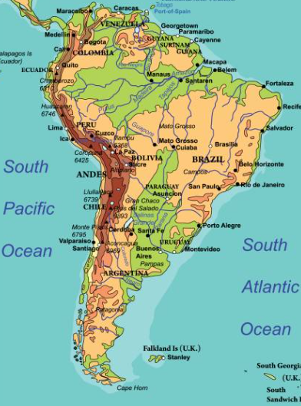
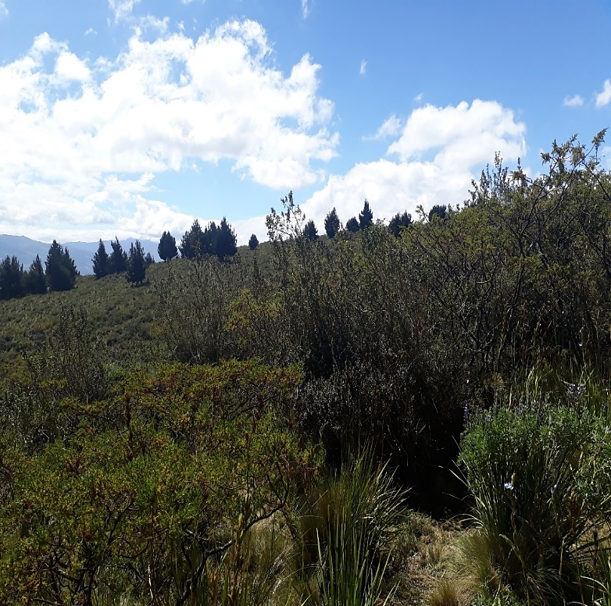
Capítulo I: Introducción
Origen y distribución
Familia: Ericaceae
Especie: Vaccinium floribundum Kunth
Figura 1. Distribución de la familia Ericaceae en América Latina.
Figura 2. Cerro Pasochoa, Pichincha, Ecuador.
(Pedraza, Valencia, Rommel, & Santiana, 2019)

Slide 4
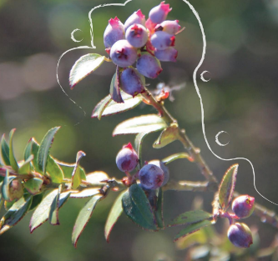
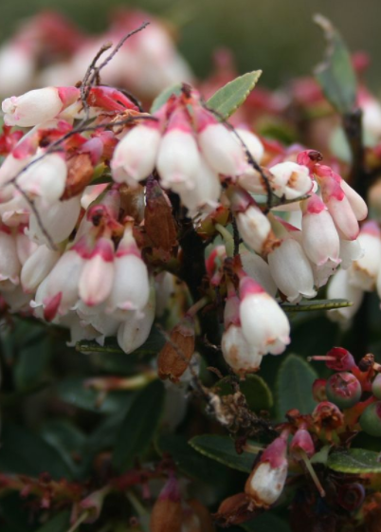
Capítulo I: Introducción
Características del mortiño (Vaccinium floribundum Kunth)
A
B
C
Figura 3. Planta (A), flor (B) y fruto (C) de mortiño.
(Gallardo de la Puente, 2015)

Slide 5
Capítulo I: Introducción
Componentes nutricionales
Usos
Antioxidantes
Proteínas
Minerales: potasio y calcio
Vitaminas del complejo B
Vitamina C
Libres de grasa, colesterol y sodio
Ricos en fibra
Figura 4. Productos gastronómicos elaborados con mortiño.
(Pérez & Valdivieso, 2007)

Slide 6
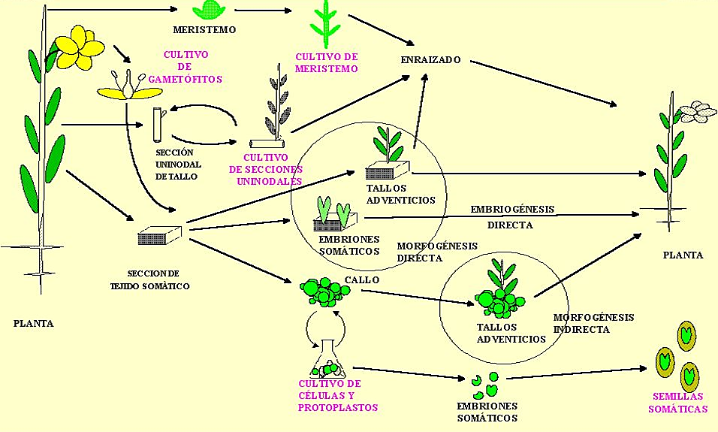
Capítulo I: Introducción
Técnicas de cultivo in vitro
Figura 5. Obtención de protoplastos a partir de callo.
(Espinosa, Puente, & García, 2018)

Slide 7
Objetivos
Capítulo I: Introducción
Objetivo General
• Establecer un protocolo para el aislamiento y purificación de protoplastos de mortiño (Vaccinium floribundum Kunth) a partir de callos provenientes de hojas ex vitro, con base en la recopilación y revisión de material bibliográfico.
Notes:
Fotos de laboratorio

Slide 8
Capítulo I: Introducción
Objetivos Específicos
Inducir a la formación de callos in vitro de mortiño (Vaccinium floribundum Kunht) a partir de segmentos de hoja ex vitro.
Estandarizar un protocolo para el aislamiento de protoplastos a partir de callos in vitro de mortiño (Vaccinium floribundum Kunth), con base en la revisión de material bibliográfico.
Estandarizar un protocolo para la purificación de protoplastos obtenidos a partir de callos in vitro de mortiño (Vaccinium floribundum Kunth), con base en la revisión de material bibliográfico.

Slide 9
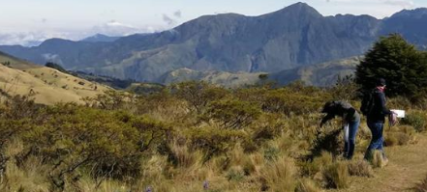
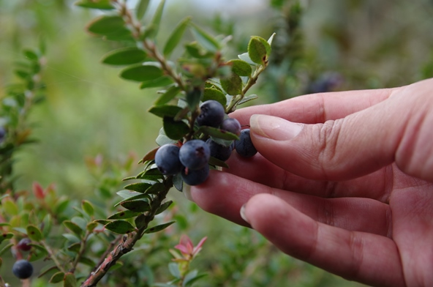
Capítulo II: Materiales y métodos Fase I: Campo
Recolección de muestras
Consideraciones:
Ramas de 15 cm
Hojas jóvenes, visiblemente sanas
Guardadas entre papel periódico mojado
Transportadas en un cooler
Figura 6. Recolección de muestras de plantas de mortiño en el cerro Pasochoa.

Slide 10
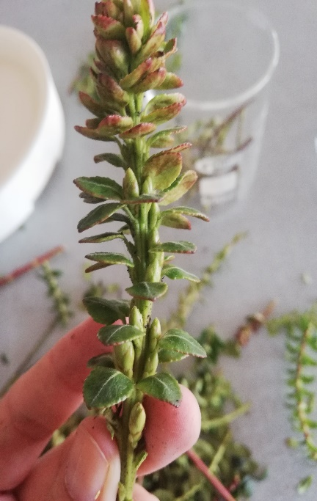
Capítulo II: Materiales y métodos Fase II: Laboratorio
Desinfección de explantes
Tabla 1. Tratamiento general de desinfección de hojas de mortiño
Fase | Lavado | Detergente | Etanol | Hipoclorito de sodio
Tiempo | 20 minutos | 10 minutos | 3 minutos | 5 minutos
Concentración | --- | 2% | 70% | 2,5%
Consideraciones:
-Tipo de explante.
-Técnicas de asepsia.
-Medios de cultivo.
Figura 7. Hojas de mortiño elegidas para el ensayo.
(Trujillo, 2019)

Slide 11
Capítulo II: Materiales y métodos Fase II: Laboratorio
Desinfección de explantes
Tabla 2. Tratamientos de desinfección empleados con base en la concentración y tiempo de exposición del fungicida Skul-27
Variables de respuesta
Contaminación (Hongo/bacteria)
Oxidación
Vivo (1)
Muerto (0)
Presencia (1)
Ausencia (0)
Tratamiento | Concentración Skul-27 (ml/L) | Tiempo inmersión (min)
Control | 0 | 0
1 | 0.5 | 5 5 5
2 | 2
3 | 4
4 | 0.5 | 10 10 10
5 | 2
6 | 4

Slide 12
Capítulo II: Materiales y métodos Fase II: Laboratorio
Introducción de explantes
Medio de cultivo semisólido Woody Plant Medium (WPM)
Tabla 3. Tratamientos para la inducción de callos a partir de explantes de hojas de mortiño
Variable de respuesta
Formación de callo
Presencia (1)
Ausencia (0)
Tratamiento | Concentración de 2,4-D (mg/L)
Control | 0
1 | 0.5
2 | 2.5
3 | 4.5
Figura 8. Formación inicial de callo.

Slide 13
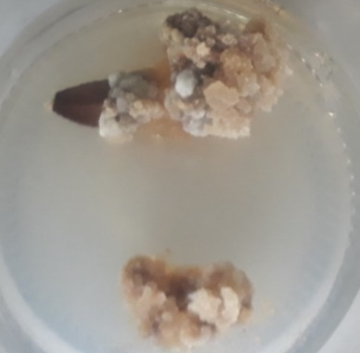
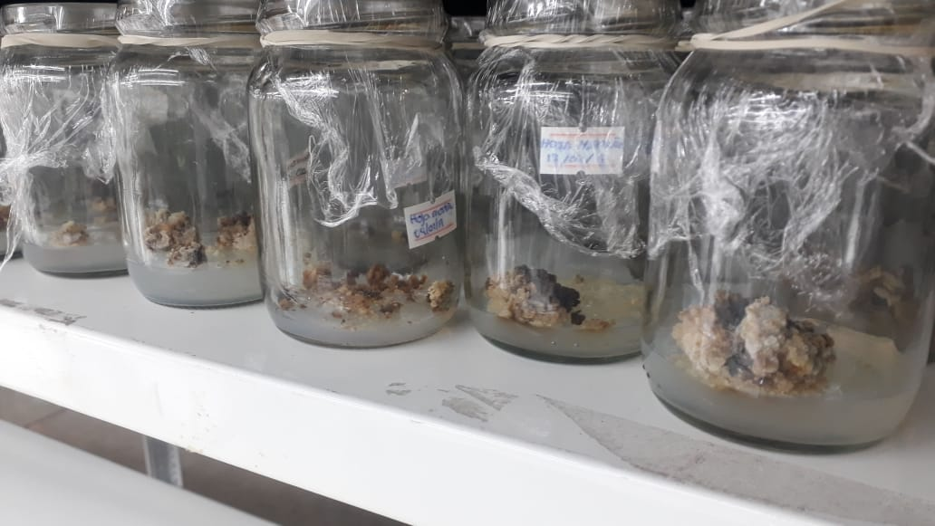
Capítulo II: Materiales y métodos Fase II: Laboratorio
Multiplicación de callos
Medio de cultivo semisólido WPM
suplementado con 2.5 mg/L de 2,4-D
Figura 9. Formación completa de callos.
Figura 10. Multiplicación de callos.

Slide 14
Capítulo II: Materiales y métodos Investigación teórica
Aislamiento y purificación de protoplastos
Investigación bibliográfica
2010-2020
Google Scholar, Library Genesis y ScienceDirect
Palabras clave:
Discriminante:
Plataformas de búsqueda
Vaccinium floribundum Kunth, protoplast isolation, ericaceae
Misma familia, género o leñosas similares

Slide 15
Capítulo II: Materiales y métodos Investigación teórica
Objetivo común: Determinar la concentración enzimática, el tiempo óptimo de exposición.
Mayor número de protoplastos viables.
A partir de explantes de hojas o callos establecidos con anterioridad.
Rendimiento
Viabilidad

Slide 16
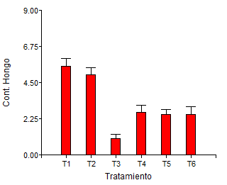
Capítulo III: Resultados y discusión
Contaminación por hongo
4 ml/L Skul-27
5 minutos
Figura 11. Número promedio de explantes de hoja contaminados por hongo en cada tratamiento.
Figura 12. Explantes de hoja contaminados por hongo.
(Alburqueque & Gusqui, 2018)

Slide 17
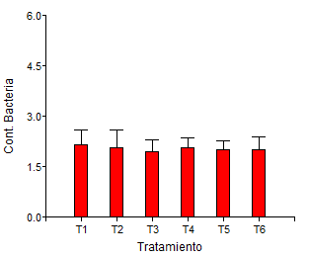
Capítulo III: Resultados y discusión
Contaminación por bacteria
Fuentes de contaminación
Microorganismos endógenos
Hongos
Manejo del operador
Bacterias
Figura 13. Número promedio de explantes de hoja contaminados por bacteria en cada tratamiento.
(Lostaunau, 2015)

Slide 18
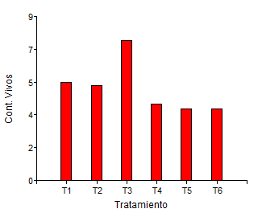
Capítulo III: Resultados y discusión
Oxidación
Figura 14. Número promedio de explantes vivos de hoja en cada tratamiento aplicado.
Figura 15. Explantes vivos de hoja.
(Borges, 2004)

Slide 19
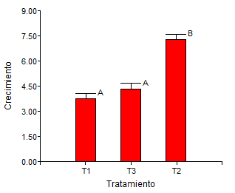
Capítulo III: Resultados y discusión
Crecimiento de callo
Medio de cultivo WPM
2.5 mg/L 2,4-D
Figura 16. Número promedio de explantes con crecimiento de callo en cada tratamiento aplicado.
Figura 17. Explantes con crecimiento de callo.
(Hernández & González, 2010)

Slide 20
Capítulo III: Resultados y discusión
Investigación teórica acerca del aislamiento y purificación de protoplastos
Porcentaje de publicaciones
Concentración de enzimas digestivas
Tiempo de digestión
-Rendimiento
-Viabilidad
Influye
Cantidad de
protoplastos
(Dandan, Wentian, Jiang, & Zhixin, 2011)

Slide 21
Capítulo III: Resultados y discusión
Aislamiento de protoplastos
Cóctel enzimático
Tiempo de digestión
Hemicelulasa
Celulasa > 3%
Disminución de la viabilidad

Slide 22
Capítulo III: Resultados y discusión
0. 60 mol/L de manitol
Sacarosa 21%
Velocidad y tiempo de centrifugación
Aumento del rendimiento
Disminución de la viabilidad a más de 1000 rpm
Estabilizador de estrés osmótico
Equilibrio osmótico
Purificación de protoplastos

Slide 23
Capítulo III: Resultados y discusión
Cultivo de protoplastos
Mortiño
Tabla 4. Medios de cultivo probados para la regeneración de plantas de Arabidopsis thaliana a través de protoplastos.
Medios de cultivo | Medio basal | Modificación añadida
CM A | Glucosa 0.4 M B5 (Gamborg et al. 1968) | Hormonas (mg/L)
 |  | 1 mg/L 2,4-D | 0.15 mg/L BAP
CM B |  | 1 mg/L 2,4-D | 0.50 mg/L BAP
CM C | MII (Li and Kohlenbach, 1982) | 0.2 mg/L 2,4-D | 1 mg/L KIN
Nota: Tomado de Damm & Willmitzer, 2008.

Slide 24
Capítulo IV: Conclusiones
El cultivo in vitro de tejidos vegetales es una herramienta que permite la investigación para una mejora genética de la especie, lo cual no se puede lograr con métodos tradicionales de propagación.
La utilización de material vegetal, como hojas o callos obtenidos mediante cultivo in vitro, evita inconvenientes de esterilización incompleta que puedan tener las hojas cultivadas en condiciones naturales y; disminuye la dificultad de captar el estado fisiológico de las hojas.
El tratamiento general de desinfección (detergente 2%, etanol 70%, hipoclorito de sodio 2.5%), combinado con el fungicida Skul-27 a una concentración de 4 ml/L con un tiempo de inmersión de 5 minutos, permitió que la contaminación por hongo y la oxidación de los explantes de mortiño no exceda el 20%.

Slide 25
Capítulo IV: Conclusiones
El análisis bibliográfico realizado acerca del asilamiento y purificación de protoplastos, muestra las aplicaciones in vitro que podrían ser útiles para la propagación el mortiño. Especialmente, la respuesta rápida y repetible de los tratamientos in vitro de obtención de protoplastos para una serie de estudios básicos y aplicados al mortiño.
Se evidenció que una combinación de celulasa 2%, macerozima o pectinasa 1% más manitol entre 0.25 a 1M y un proceso repetido de centrifugación de 1000 rpm entre 3 y 5 minutos, son óptimas para el aislamiento y purificación de protoplastos. Además, se debe considerar que, la solución enzimática no solo rompe la pared celular, sino que, al aumentar el tiempo de digestión, el pH o la temperatura también puede provocar daño en la membrana del protoplasto disminuyendo su viabilidad.

Slide 26
Capítulo VII: Recomendaciones
Realizar un análisis para el reconocimiento de la especie del hongo que produce contaminación dentro del cultivo in vitro de los explantes de hoja de mortiño, ya que la detección a tiempo del tipo de hongo ayudaría a la elección del fungicida correcto y a la planificación de los procesos de desinfección.
Tomar como fuente de obtención de protoplastos directamente a las hojas de mortiño, o realizar suspensiones celulares del callo obtenido y analizar a partir de cual se alcanzan mejores resultados en cuanto a rendimiento y viabilidad de los protoplastos.

Slide 27
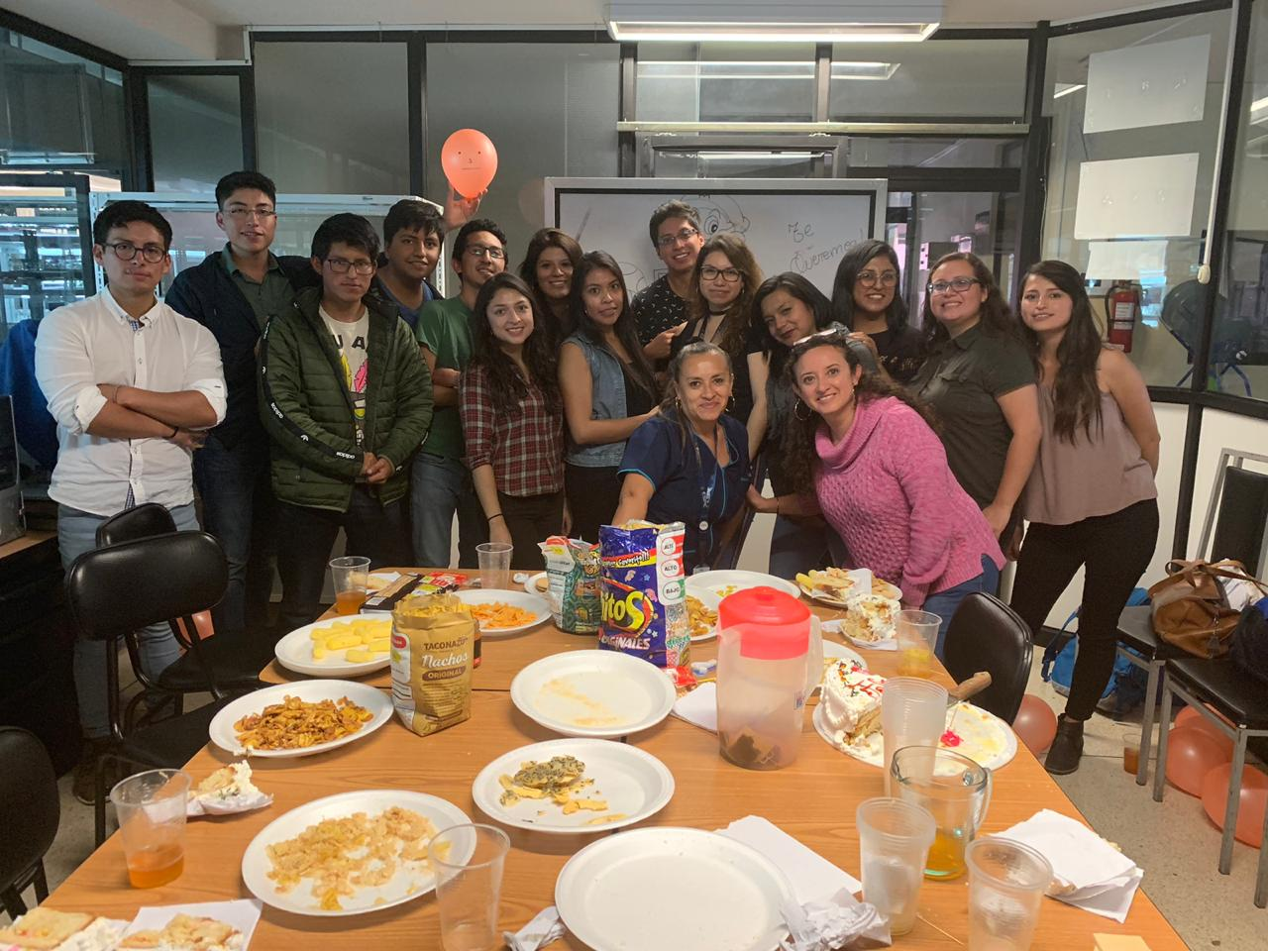
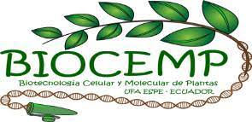
Agradecimientos
Mónica Jadán, Ph.D.
Directora del Proyecto de Investigación
Claudia Segovia, Ph.D.
Co-directora del Proyecto de Investigación
Tesistas y pasantes
Laboratorio de cultivo de tejidos vegetales
Familia y amigos

Slide 28
Gracias por su atención

